Slide 1
Pszichológiai rugalmasság

Slide 2
Kulcs
az alkalmazkodás
AHHOZ AMI ÉPPEN VAN

Slide 3
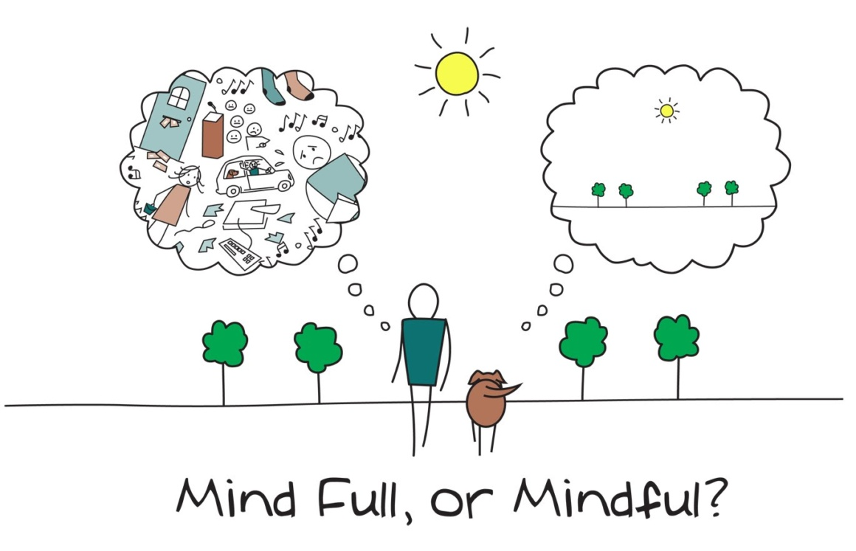

Slide 5
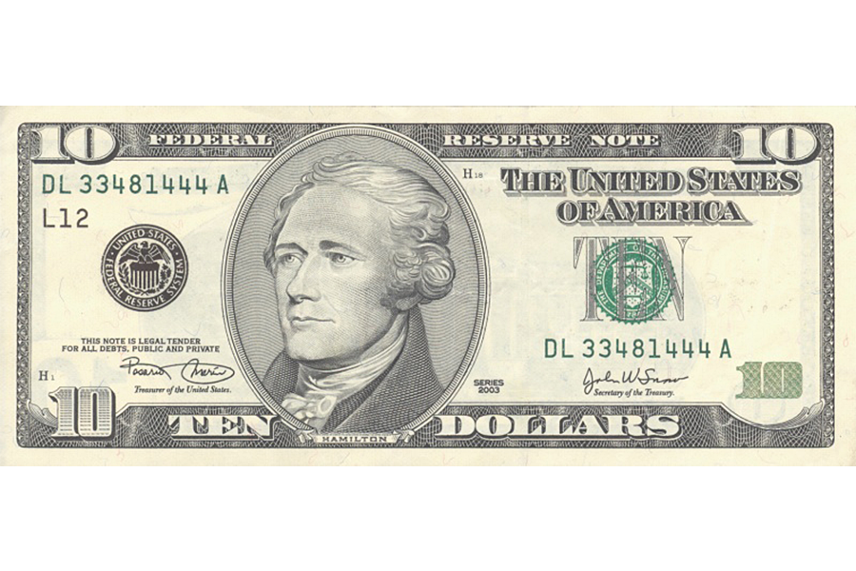

Slide 7
Ha valami elromlik, vagy rossz
MEG KELL SZERELNI
Működik?

Slide 8
1. 2. 3.

Slide 10
elképzelt múlt/jövő
kognitív
összeolvadás
értékek hiánya
PSZICHOLÓGIAI RUGALMATLANSÁG
nem oké kontroll eszköz
elképzelt én
élménykerülés

Slide 11
PSZICHOLÓGIAI RUGALMASSÁG
Nyitottság
Tudatosság
Elköteleződés
SZÉTVÁLASZTÁS
ELFOGADÁS
JELENLÉT
MEGFIGYELŐ ÉN
ÉRTÉK ALAPON
CSELEKEDNI

